Slide 1
第五組
1.組長：蕭博軒[文昌筆]
2.組員：張仲惟[八爺]
3.組員：賴昱丞[五府千歲]
4.組員：葉孟杰[孔子]
5.組員：蔡博宇[七爺]

Slide 2

蕭博軒[文昌筆]
毛筆是文房四寶之一，自古以來一直是中國文學之象徵，中國人普遍認為毛筆是具有啟發的物品可以用來招功名另外毛筆也是功名之象徵，家中安置毛筆，小孩會開竅變聰明，「文昌帝君」是我們中國人。

Slide 3
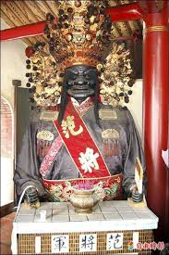
張仲惟[八爺]
黑白無常，又稱范謝將軍，四川稱吳二爺^{[1]}、閩南、南洋則尊稱為大二老爺、大二阿伯，臺灣尊稱為七爺八爺或大爺二爺。是中國傳統文化中的一對神祇，也是最有名的「鬼差」。此二神手執腳鐐手銬，專職緝拿鬼魂、協助賞善罰惡，也常為閻羅王、城隍、東嶽大帝、王爺、臺灣部分區域的大眾(將)爺等具有司法神職能之神祇的部將。

Slide 4
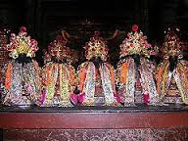
賴昱丞[五府千歲]
最普遍的一組：是指「李、池、吳、朱、范（李大亮、池夢彪、吳孝寬、朱叔裕、范承業）」五位千歲。奉祀此組神祇，有名的廟宇為：臺南市北門區南鯤鯓代天府、麻豆代天府、嘉義縣布袋鎮過溝建德宮、嘉義縣義竹鄉新店紹徽宮新興廟宇有高雄市籬仔內之憲德宮、高雄市大寮區之南雄代天府等。

Slide 5
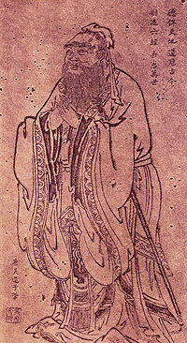
葉孟杰[孔子]
孔子出生於魯國，其先世是殷商王室，十五世祖為宋國第二任國君微仲。六代祖孔父嘉是宋國大夫，曾為大司馬，在宮廷內亂中被殺，孔父嘉子木金父避災逃到魯國的鄒邑定居。孔子的父親叔梁紇居於魯昌平鄉鄒邑，為鄒邑大夫。叔梁紇與原配施氏連出九個女兒，他望子心切，於是續娶一妾，得一子名孟皮，卻腳有殘疾。叔梁紇在七十二歲時三度娶妻，娶了十八歲的顏徵在，由於婚姻不合禮制，被史書稱為野合，生下孔丘。顏徵在曾私下至尼丘山祭祀尼丘山神以求子，故取名丘，字仲尼。

Slide 6
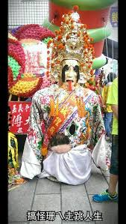
蔡博宇[七爺]
謝必安(七爺)，就是酬謝神明則必安的意思，范無救(八爺)，就是犯法的人無救之意。在台灣廟會的隊伍中，時常會看見一對高高矮矮的神像，踏著奇怪的步伐，搖搖擺擺地走著。矮的名就叫八爺，因為他的臉是黑赤色的，手上又拿著鐵鍊，所以又叫「赤爺」，而高的名叫七爺，因為臉色很白，舌頭很長，手上拿著出毛扇，而且又揹著雨傘，所以又叫白爺，因此也才有「黑白無常」的稱呼。傳說這兩個人是城隍爺的部下，專門負責在夜深人靜的時候，巡邏街道，並把壞人的靈魂捉到陰曹地府去，因此人人都很怕他們。

Slide 7
END
謝謝大家

